Slide 1
第 2 章
模糊模式识别
1 模糊模式识别的直接方法
2 模糊集的贴近度
3 格贴近度
4 模糊模式识别原则
5 确定隶属函数的方法综述

Slide 2
确定隶属函数的方法
方法1：直觉法
方法2：推理法
方法3：F统计方法
方法4：多相F统计
方法5：二元排序法
方法6：F分布法
方法7：插值法
方法8：神经网络方法
方法9：遗传算法方法

Slide 3
隶属函数确定方法3：F统计方法
F统计试验目的：用确定性手段去研究不确定性
F统计试验的基本要求：
  要对U上固定的元素u₀是否属于U上一个可变动的集合A*（A*为F集A的可塑边界）作确切判断；
  在各次试验中，u₀是固定的，而A*在随机变动，做n次试验，计算
随着n的增大，隶属频率也会呈现稳定性，频率稳定值叫做u₀对F集A的隶属度。
u₀
A*
U

Slide 4
隶属函数确定方法4：多相F统计
给定 P_{m}={A₁, A₂, …, A_{m}}, A_{i}∈F(U), i=1,2,…,m
若每次试验的结果都能确定一个映射
e: U → P_{m}
称此试验为对P_{m}的m相F统计试验，称 P_{m}为m相集
例如：
  {高个子,中等个子,矮个子}、{老,中,青}为三相集;
  {小雨，中雨，大雨，大暴雨}为四相集。
多相统计的结果，能得到各相在论域U上的隶属函数，它们具有性质：
∀u∈U, A₁(u)+A₂(u)+ …+ A_{m}(u) = 1

Slide 5
隶属函数确定方法4：三分法
[定理]设A₁,A₂,A₃ ∈F(U), 而(ξ,η)为随机向量，且满足P{ ξ ≤ η } =1，而∀u,v ∈U, (u,v)能确定映射
又若P_{ξ}(u),P_{η}(v)分别为ξ, η的概率密度函数，而P(u,v)为ξ, η的联合概率密度函数，则
三分法可等价于F随机试验:
视(u,v) 为二维随机向量观察值，对其进行抽样;
再求得u, v的概率分布;
从而得到F集A₁ ,A_{2 ,}A₃的隶属函数。

Slide 6
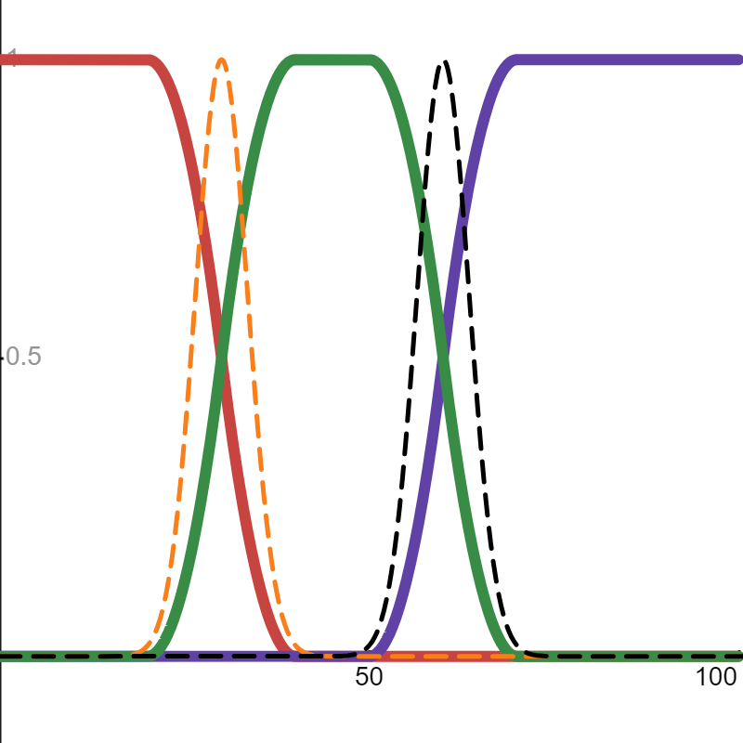
隶属函数确定方法4：三分法
对于同一论域U中三个相关的F概念A₁、A₂和A₃，
每次F试验确定U的一次划分，即确定一数对(ξ, η), 使
  ξ作为A₁和A₂的分界点， η作为A₂和A₃的分界点
A₁、A₂和 A₃的区间是随机区间，从而 ξ 和 η 是随机变量，它们具有正态分布的特性：
ξ：N(a₁,σ₁²) η：N(a₂,σ₂²)
而数对(ξ, η)确定映射：
e(ξ, η): U→{A₁, A₂, A₃}
反之，给定(ξ, η)，也就确定了
映射e，即分出A₁、A₂和A₃，
从而使F概念明确化。
A₁ A₂ A₃
a₁ a₂
Notes:
它用随机区间的思想来处理F性的试验模型
如：A1=‘矮个子‘，A2=’中等个子‘，A3=’高个子‘，

Slide 7
三分法举例
A₁ A₂ A₃
试建立下列三个F集隶属函数：
A₁=“矮个子”,A₂=“中等个子”
A₃=“高个子”，U=(0,3)(m)
每次F试验确定U的一次划分，即确定一数对(ξ,η)
  ξ: A₁与A₂分界点，η：A₂与A₃分界点
反之,给定(ξ,η)也就确定了映射e: U→{A₁, A₂, A₃}，即分出A₁、A₂和A₃，从而使F概念明确化。
A₁、A₂和 A₃的区间是随机区间，从而ξ和η是随机变量，现假设它们都服从正态分布：
ξ ：N(a₁,σ₁²) η：N(a₂,σ₂²)
a₁ a₂

Slide 8
三分法举例
试建立下列三个F集隶属函数：
A₁=“矮个子”，A₂=“中等个子”，A₃=“高个子”，U=(0,3)(m)
按[定理]有
其中：
P_{ξ}(x)
A₁ A₂ A₃
P_{η}(x)
a₁ a₂

Slide 9
隶属函数确定方法5：二元排序法
当在做多相F统计时，被调查者往往很难从众多的F集中选择出唯一的隶属度为1的F集，
实际上，人们最习惯于两两比较（即二元对比）
如：“小红比小明更热情”，设“热情”的F集为A，则有：A(小红) ≥ A(小明) ；
二元排序法就是用这种方法可以决定隶属关系的次序。

Slide 10
二元排序法——1. 相对比较法
设A市、 B市、 C市三支代表队参加烹饪大赛，
  即U={A队(x)，B队(y)，C队(z)}
  P=“厨艺高”，求P的隶属函数
建立二元相对比较级
  (f_{y}(x), f_{x}(y))=(0.8, 0.7)
  (f_{z}(y), f_{y}(z))=(0.8, 0.4)
  (f_{x}(z), f_{z}(x))=(0.5, 0.9)
建立相及矩阵C
f_{j} ( i ) ——表示相对于u_{j} 而言，u_{i} 具有特性 P 的程度
Notes:
(1)大赛评委对U中各元素两两相对评分，去掉最高分和最低分后取平均值获得如下结果：f_{j}(i)——表示相对于uj而言，ui具有特性P的程度
(2)Cij表明ui优于uj的可能性，当fj(i)>fi(j)时，ui绝对优于uj

Slide 11
二元排序法——1. 相对比较法
求隶属函数
  取相及矩阵中各行的最小值为各行元素的隶属度
  μ_{P}(u_{i})=min(c_{ij})
由隶属函数可看出，
A市代表队厨艺最高
其次是B队，
再次是C队

Slide 12
二元排序法——1. 相对比较法
求隶属函数
  取相及矩阵中各行的算术平均值为各行元素的隶属度
  μ_{P}(u_{i})=1/3×(c_{i1}+c_{i2}+c_{i3})
由隶属函数可看出，
A市代表队厨艺最高
其次是B队，
再次是C队

Slide 13
二元排序法——2. 择优比较法
假如生产乒乓球拍，要问用什么颜色最好？
论域U={红，橙，黄，绿，蓝}
从乒乓球爱好者中随机抽样500人，每人测两次，每次按右表中顺序对比两种颜色，择优指定一种作为自己所喜爱者。
 | 红 | 橙 | 黄 | 绿 | 蓝
红
橙 | 1
黄 | 5 | 2
绿 | 8 | 6 | 3
蓝 | 10 | 9 | 7 | 4

Slide 14
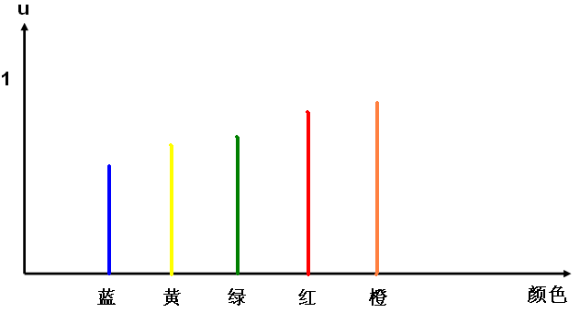
二元排序法——2. 择优比较法
 | 红 | 橙 | 黄 | 绿 | 蓝 | ∑ | 排序
红 | - | 517 | 525 | 545 | 661 | 2248 | 2
橙 | 483 | - | 841 | 477 | 576 | 2377 | 1
黄 | 475 | 159 | - | 534 | 614 | 1782 | 4
绿 | 455 | 523 | 466 | - | 643 | 2087 | 3
蓝 | 339 | 524 | 386 | 357 | - | 1506 | 5
合计 |  |  |  |  |  | 10000
A(红)=0.2248
A(橙)=0.2377
A(黄)=0.1728
A(绿)=0.2087
A(蓝)=0.1056

Slide 15
隶属函数确定方法6：F分布法
把实数R上F集的隶属函数称为F分布
F分布的三种类型：
  偏小型
    小、冷、年轻
  中间型
    中、暖、中年
  偏大型
    大、热、年老
其中a,b为常数
Notes:
如P40例1:年表,中年,老年的隶属函数分布属于F分布,而上页例子(汽车舒适性)不属于分布.

Slide 16
隶属函数确定方法6：F分布法
常用的几种F分布类型（P49~52）
  矩形分布与半矩形分布（参数：a, b）
  梯形分布与半梯形分布（参数：a, b, c, d）
  抛物型分布（参数：a, b, c, d, k）
  正态分布（参数：a, σ ）
  柯西分布（参数：a, α, β）
  岭形分布（参数：a₁, a₂）
Notes:
如P40例1:年表,中年,老年的隶属函数分布属于F分布,而上页例子(汽车舒适性)不属于分布.

Slide 17
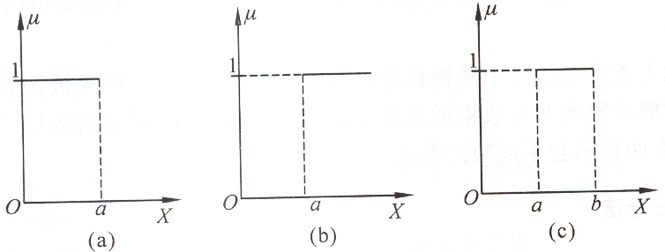
  矩形分布(参数：a, b)
中间型

Slide 18
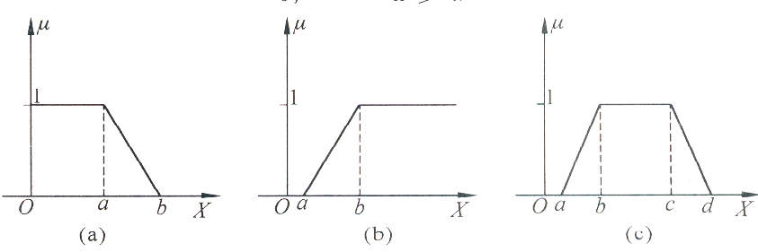
  梯形分布（参数：a, b, c, d）

Slide 19
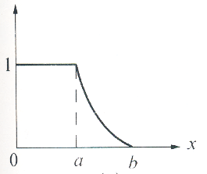
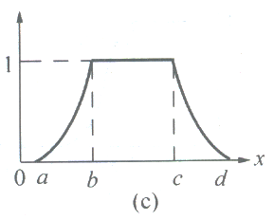
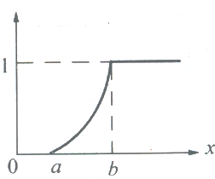
  抛物型分布（参数：a, b, c, d, k）

Slide 20
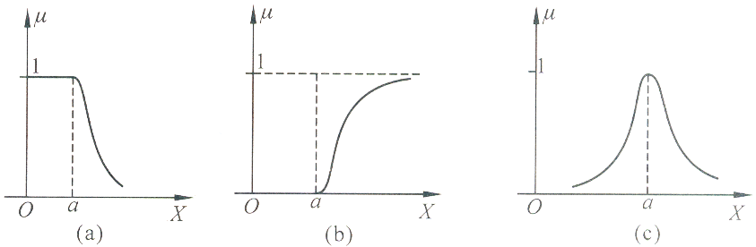
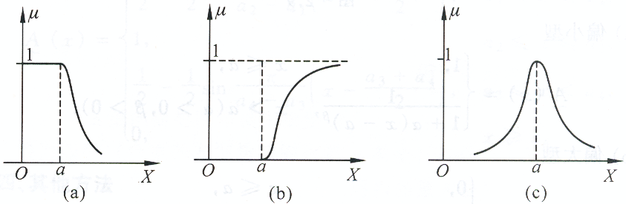
  正态分布（参数：a, σ ）

Slide 21
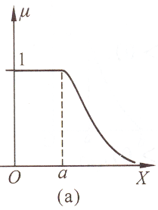
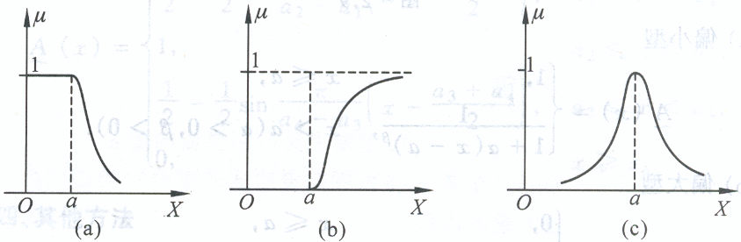
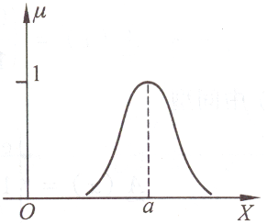
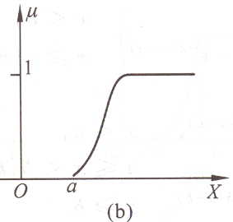
  柯西分布（参数：a, α, β ）

Slide 22
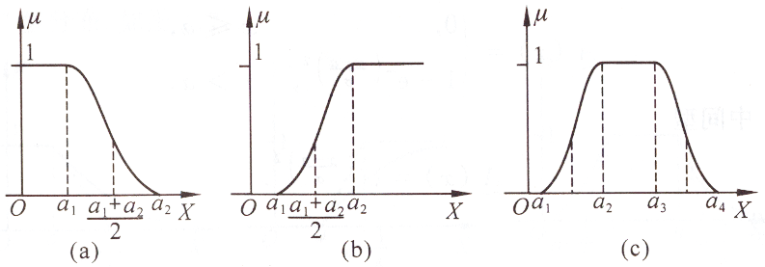
  岭形分布（参数：a₁, a₂, a₃, a₄ ）
偏小型 偏大型 中间型

Slide 23
  岭形分布（参数：a₁, a₂, a₃, a₄ ）

Slide 24
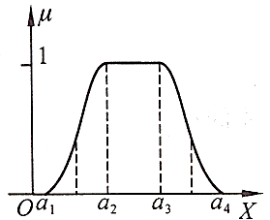
  岭形分布（参数：a₁, a₂, a₃, a₄ ）

Slide 25
选择F分布的两种方式
直接根据讨论对象的特点选择——指派
利用模糊统计——拟合
  通过统计资料得到大致曲线
  与F分布做比较，选择最相似分布
  根据实验确定较符合实际的参数
  得到隶属函数表达式

Slide 26
F分布的应用
指派
  就是根据研究对象的性质套用现成的F分布
  例：设U=[0,100]，在U上建立学生成绩的3个F集合A=“优”，B=“良”，C=“差”
  用指派方法可以指定矩形F分布为F集合A、B、C的隶属函数
    F集合C：偏小型（a=60)
    F集合B：中间型（a=60，b=80)
    F集合A：偏大型（a=80)
C(x)
B(x)
A(x)
1
1
1
0 a x
0 a b x
0 a x

Slide 27
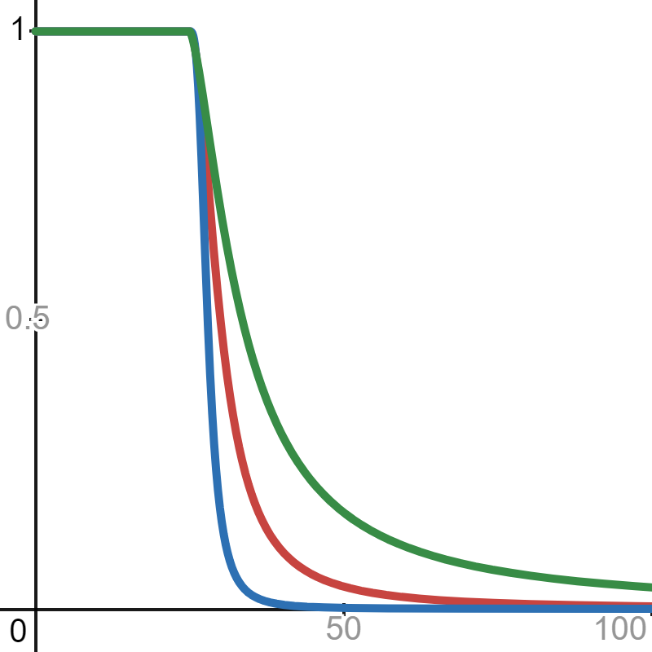
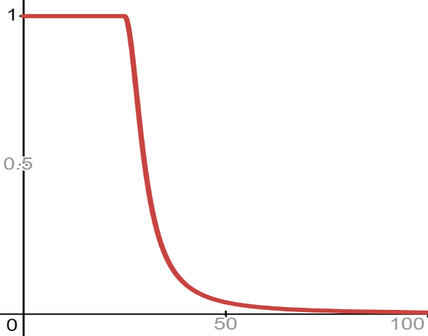
F分布的应用
指派
  就是根据研究对象的性质套用现成的F分布
  例：设U=[0,100]，在U上建立”年轻人”的隶属函数
  通过进行统计，发现曲线与柯西分布的偏小型相似，取
    a = 25
    β = 2
    α = ？
    考虑最模糊的点（A(30)=0.5）
    得α =1/25
β =1.7
β =2
β = 3

Slide 28
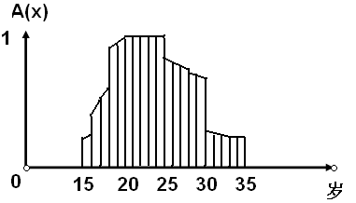
F分布的应用
元素 | 隶属度 | 矩形分布 | 梯形分布 | 2次抛物线 | 3次抛物线 | 正态分布
14 | 0.02 | 0 | 0 | 0 | 0 | 0.06
15 | 0.21 | 0 | 0.17 | 0.03 | 0 | 0.1
16 | 0.40 | 0 | 0.33 | 0.11 | 0.04 | 0.16
17 | 0.52 | 0 | 0.5 | 0.25 | 0.13 | 0.23
18 | 0.96 | 0 | 0.67 | 0.44 | 0.3 | 0.33
19 | 0.97 | 0 | 0.83 | 0.69 | 0.58 | 0.44
20 | 1 | 1 | 1 | 1 | 1 | 0.57
21 | 1 | 1 | 1 | 1 | 1 | 0.7
22 | 1 | 1 | 1 | 1 | 1 | 0.82
23 | 1 | 1 | 1 | 1 | 1 | 0.91
24 | 1 | 1 | 1 | 1 | 1 | 0.98
25 | 0.99 | 1 | 1 | 1 | 1 | 1
26 | 0.8 | 0 | 0.92 | 0.84 | 0.77 | 0.98
27 | 0.78 | 0 | 0.83 | 0.69 | 0.58 | 0.91
28 | 0.77 | 0 | 0.75 | 0.56 | 0.42 | 0.82
29 | 0.62 | 0 | 0.67 | 0.44 | 0.3 | 0.7
30 | 0.6 | 0 | 0.58 | 0.34 | 0.2 | 0.57
31 | 0.21 | 0 | 0.5 | 0.25 | 0.13 | 0.44
32 | 0.21 | 0 | 0.42 | 0.17 | 0.07 | 0.33
33 | 0.2 | 0 | 0.33 | 0.11 | 0.04 | 0.23
34 | 0.2 | 0 | 0.25 | 0.06 | 0.02 | 0.16
35 | 0.2 | 0 | 0.17 | 0.03 | 0 | 0.1
36 | 0.01 | 0 | 0.08 | 0.01 | 0 | 0.06
均方差 |  | 5.12 | 0.28 | 0.74 | 1.47 | 1.3
拟合
  对已有论域U的实数形式元素的F集合的隶属度，可用现成的F分布去拟合
  如对“年青人”F分布的拟合

Slide 29
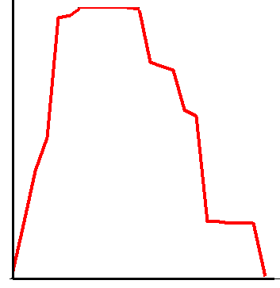
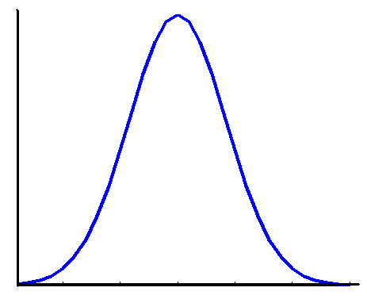
“年青人”的F分布图形
隶属度
梯形分布
矩形分布
1
1
均方差=5.12 均方差=0.28
二次抛物线
三次抛物线
正态分布
1
1
均方差=0.74 均方差=1.47 均方差=1.3

Slide 30
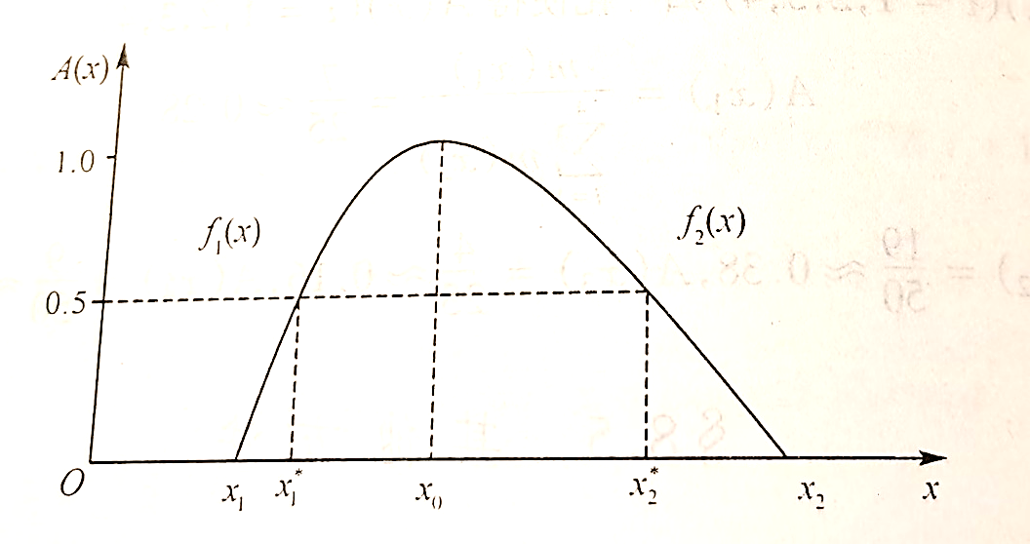
插值法
要建立正规F集A的隶属函数，可用插值法——
按客观规律与实践经验找出A的核，设A(x₀)=1;
在x₀的左、右两边各找一个零点x₁, x₂，使：
  ∀x∈(x₁,x₂)，均有A(x)>0; x≤x₁或 x≥x₂, 均有A(x)=0

Slide 31
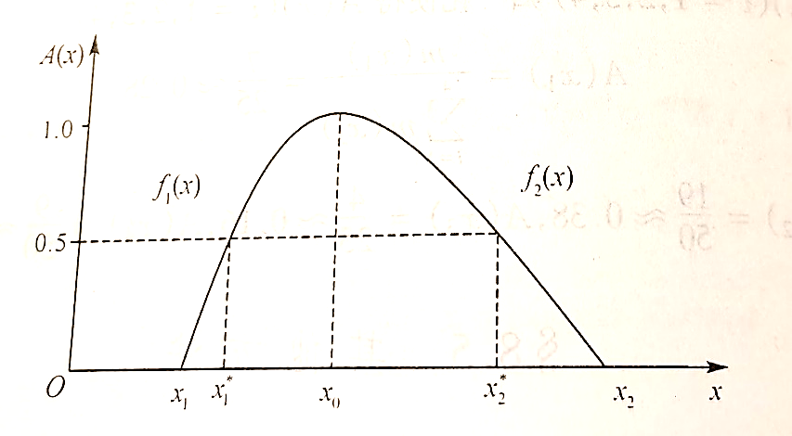
插值法
要建立正规F集A的隶属函数，可用插值法——

Slide 32
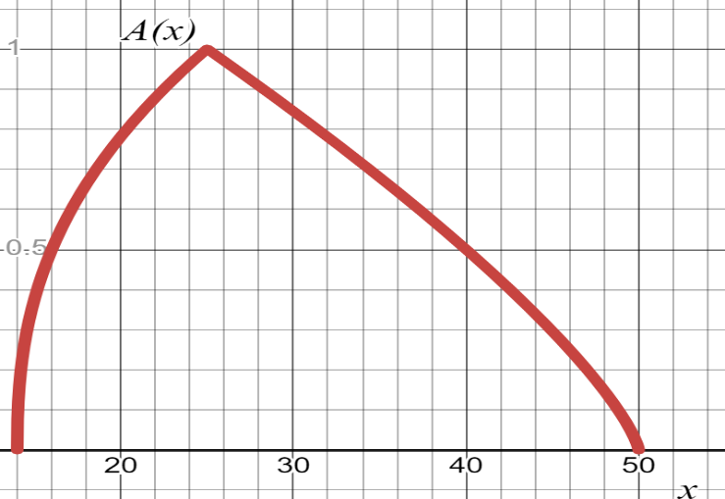
插值法举例
为确定“青年人”的隶属函数，
14 16 25 40 50

Slide 33
隶属函数确定方法8: 神经网络方法
神经网络(Neural Network, NN)介绍
人工神经网络模型源于生物神经网络
神经元是大脑处理信息的基本单元
神经网络是一个并行和分布式的信息处理网络结构
它一般由大量神经元组成
  每个神经元只有一个输出，可以连接到很多其他的神经元
  每个神经元输入有多个连接通道，每个连接通道对应于一个连接权系数

Slide 34
系统模式中系统复杂性与精确性的关系
模型精度
系统的复杂性与系统模型中固有的精度有关
数学方法
无模型方法
模糊系统
系统复杂性
对有一点复杂但同时又有重要数据存在的系统来说，无模型方法如人工神经网络，即通过对有效数据的学习，是一种有效、可靠地降低不确定性的手段。

Slide 35
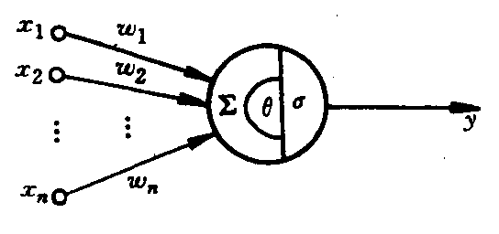
神经网络的基本原理
生物神经元基本结构示意图
生物神经元
树突
细胞体
轴突
突触
输入层
加权和
响应函数
输出层
类比关系
人工神经元
Notes:
生物神经元——神经元是大脑处理信息的基本单元
人脑大约由10¹¹个神经元组成，神经元互相连接成神经网络

Slide 36
人工神经元模型
输入层
加权和
响应函数
输出层
模拟神经元的树突接收输入信号
模拟神经元的细胞体加工和处理信号
模拟神经元的轴突, 控制信号的输出
模拟神经元的突触, 对结果进行输出
ANN通用模型
响应函数
加权和

Slide 37
人工神经元模型
响应函数的基本作用
  控制输入对输出的激活作用
  对输入、输出进行函数转换
  将可能无限域的输入变换成指定的有限范围内的输出
响应函数
加权和

Slide 38
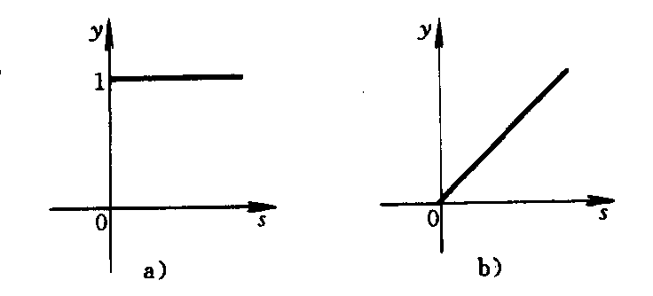
神经元常见的响应函数
(a)阈值单元
(b)线性单元

Slide 39
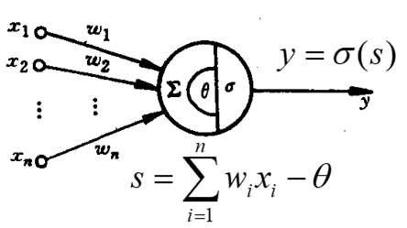
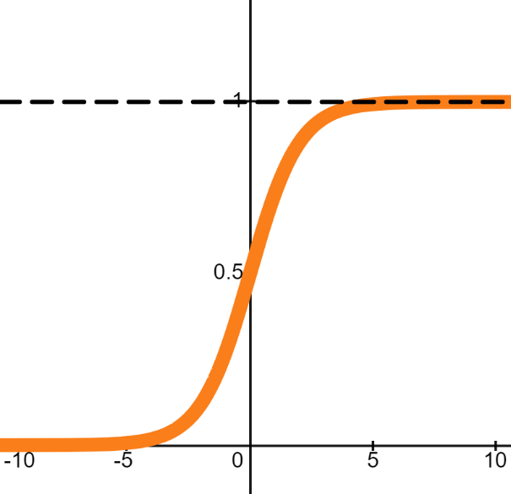
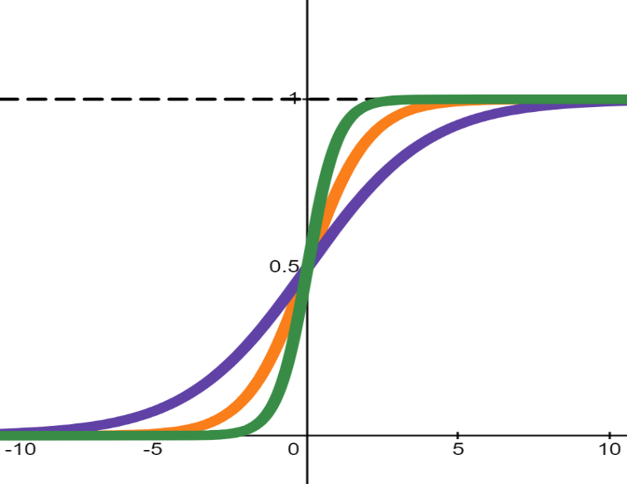
常见神经元响应函数
(c)非线性单元：Sigmoid函数(S型函数)
β₁ >β₂ >β₃
β值越大，越陡； β值越小，越斜

Slide 40
神经网络的典型结构
按网络的结构区分
  前向网络
  反馈网络

Slide 41
神经网络的结构——前向网络
层次划分
  信号只被允许从较低层流向较高层。
  层号确定层的高低：层号较小者，层次较低，层号较大者，层次较高。
x₁
o₁
x₂
o₂
…
…
…
…
…
…
…
x_{n}
o_{m}
输入层
隐藏层
输出层
Notes:
输入层：被记作第0层。该层负责接收来自网络外部的信息

Slide 42
神经网络的结构——反馈网络
x₁
o₁
x₂
o₂
…
…
…
…
…
…
…
x_{n}
o_{m}
输入层
隐藏层
输出层

Slide 43
人工神经网络的训练
人工神经网络最具有吸引力的特点是它的学习能力，它是ANN研究中的核心问题。
1962年，Rosenblatt给出了ANN著名的学习定理：人工神经网络可以学会它可以表达的任何东西。
人工神经网络的学习过程就是对它的训练过程。
Notes:
一个神经网络的拓扑结构确定之后，为了使它具有某种智能特性，还必须有相应的学习方法与之配合。可以这样说，无导师学习——去噪，聚类等预处理

Slide 44
神经网络的主要学习方法
有监督学习(有导师学习)
  网络的输出和期望的输出（即导师信号）进行比较，然后根据两者之间的差异调整网络的权重，最终使差异变小。
无监督学习(无导师学习)
  数据输入网络后，网络按照预先设定的规则(如竞争规则）自动调整权重，使网络最终具有模式分类等功能。
半监督学习
  介于上述两者之间的一种学习方法。
Notes:
无导师学习——去噪，聚类等预处理

Slide 45
神经网络的主要学习规则
Hebb学习规则
  Donall Hebb根据生理学中条件反射机理，于1949年提出了神经元连接强度变化的规则
  如果两个神经元同时兴奋(即同时被激活)，则它们之间的突触连接加强。
    α为学习速率，v_{i}、v_{j}为神经元 i 和 j 的输出
  Hebb学习规则是ANN学习的基本规则，几乎所有神经网络的学习规则都可以看作Hebb学习规则的变形。

Slide 46
神经网络的主要学习规则
Delta（δ）学习规则
  用已知样本对作为教师对网络进行学习。
  设学习样本对为(X^{k}, Y^{k})，系统实际输出为O^{k}, 设神经元i和j的连接权值为w_{ij}，则权的调整量为：
  其中， ，f (.)为响应函数
  即通过改变单元间的连接权重来减小系统实际输出与理想输出间的误差.
Notes:
即通过改变单元间的连接权重来减小系统实际输出与理想输出间的误差.

Slide 47
人工神经网络方法
神经网络的训练阶段：
  将训练数据集的样本对(X_{i}, Y_{i})送到神经网络进行训练，直到输出误差在要求的范围内；
  训练完毕后，可使神经网络模拟输入、输出数据集间的非线性关系。
神经网络的应用阶段
  神经网络训练完成后，用一个检验数据集来检验神经网络模拟非线性关系的效果。
  已经训练好的神经网络能描述好一个隶属函数，无论它是线性的还是非线性的。

Slide 48
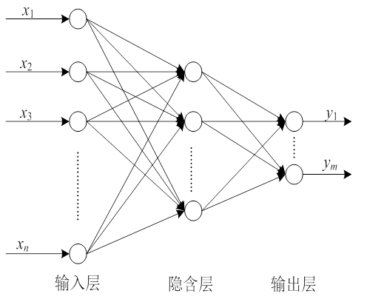
BP神经网络
BP神经网络(BPNN)
——反向传播学习的前向神经网络
Back Propagation Neural Network
对非线性可微分函数进行权值训练的多层网络。
权值的调整采用反向传播的学习算法
  ——通过迭代处理的方式，不断地调整连接神经元的网络权重，使得最终输出结果和预期结果的误差最小。
它是一种多层前向反馈神经网络，其神经元的响应函数是S型函数
输出量为0到1之间的连续量，它可实现从输入到输出的任意的非线性映射

Slide 49
反向传播算法(BP算法)
设有P个训练样本， (X_{p}, Y_{p}), p=1,…,P, 其中
w_{ij} ——上一层单元 i 到本单元 j 的网络权重。
θ_{i} —— 第 i 个单元的阈值。
隐层单元的响应函数为S型函数
误差判别标准——误差平方和达到最小：
输入向量为 :
理论输出向量为
实际输出向量为

Slide 50
反向传播算法(BP算法)
Step 1：初始化网络权重
  w_{ij}——被初始化为很小的随机数，如w_{ij} ∈[-1,+1]
  θ_{i} ——也被初始化为随机数。
对每个训练样本，执行Step2~Step4
Step 2：对每个训练样本向前传播输入
  计算每个单元 j 的输出

Slide 51
反向传播算法(BP算法)
Step 3：反向误差传播
  对输出层的每个单元 j ，计算误差E_{j}
  对隐含层的每个单元 j ，计算误差E_{j}
  前面一层单元 j 的误差可以通过和它连接的后面一层的所有单元 k 的误差计算所得，具体公式：
Notes:
[O_{j}]’=[(1+e^{-x})⁻¹]’=e^{-x}/(1+e^{-x})² =(1+e^{-x})⁻¹ *[1-(1+e^{-x})⁻¹]=O_{j} *(1- O_{j})

Slide 52
反向传播算法(BP算法)
Step 4：网络权重和单元阈值的调整
  网络权重的调整
  网络单元阈值的调整
Step 5：计算机网络的误差平方和
若小于误差范围则训练结束；否则，转Step 2

Slide 54
应用举例
已知一个前向神经网络如下图所示。设学习率η为0.9，当前的训练样本为x={1,0,1}，而且预期分类标号为1，同时，下表给出了当前该网络的各个连接权值和神经元偏置值。则该网络在当前训练样本下的训练过程为：
w₁₄ | w₁₅ | w₂₄ | w₂₅ | w₃₄ | w₃₅ | w₄₆ | w₅₆
0.2 | -0.3 | 0.4 | 0.1 | -0.5 | 0.2 | -0.3 | -0.2 | -0.4 | 0.2 | 0.1
1
0
1
1

Slide 55
BP网络分类系统训练过程
w₁₄ | w₁₅ | w₂₄ | w₂₅ | w₃₄ | w₃₅ | w₄₆ | w₅₆
0.2 | -0.3 | 0.4 | 0.1 | -0.5 | 0.2 | -0.3 | -0.2 | -0.4 | 0.2 | 0.1
1
0
1
1

Slide 56
BP网络分类系统训练过程
w₁₄ | w₁₅ | w₂₄ | w₂₅ | w₃₄ | w₃₅ | w₄₆ | w₅₆
0.2 | -0.3 | 0.4 | 0.1 | -0.5 | 0.2 | -0.3 | -0.2 | -0.4 | 0.2 | 0.1
1
0
1
1

Slide 57
BP网络分类系统训练过程
w₁₄ | w₁₅ | w₂₄ | w₂₅ | w₃₄ | w₃₅ | w₄₆ | w₅₆
0.2 | -0.3 | 0.4 | 0.1 | -0.5 | 0.2 | -0.3 | -0.2 | -0.4 | 0.2 | 0.1

Slide 58
BP网络的设计
隐含层的神经元数的确定方法
借助经验公式
  设n为输入层单元数， m为输出层单元数， h为隐层单元数， k为样本数。
  较实际的做法是通过对不同神经元数进行训练对比，然后适当地加上一点余量。
    如递增法和剪枝法
Notes:
隐层单元数过少——会导致训练精度不高，隐层单元数过多——会导致训练精度很高，网络退化为查表功能，网络泛化性能不高。

Slide 59
BP网络的设计
学习速率
学习速率决定每一次循环训练中所产生的权值变化量。
  大的学习速率可能导致系统的不稳定。
  小的学习速率导致较长的训练时间，可能收敛很慢，不过能保证网络的误差值不跳出误差表面的低谷而最终趋于最小误差值。
所以，在一般情况下，倾向于选取较小的学习速率以保证系统的稳定性。学习速率的选取范围在0.01~0.8之间。
Notes:
可用变学习率的方法

Slide 60
BP网络的设计
限制与不足
需要较长的训练时间
完全不能训练
  通常为了避免这种现象的发生，一是选取较小的初始权值，二是采用较小的学习速率，但这又增加了训练时间。
局部极小值
  BP算法可以使网络权值收敛到一个解，但它并不能保证所求为误差超平面的全局最小解，很可能是一个局部极小解。

Slide 61
BP算法的改进方法
主要目标是为了加快训练速度，避免陷入局部极小值。
附加动量法
  附加动量法使网络在修正其权值时，不仅考虑误差在梯度上的作用，而且考虑在误差曲面上变化趋势的影响，其作用如同一个低通滤波器，它允许网络忽略网络上的微小变化特性。
  利用附加动量的作用则有可能滑过局部极小值。
误差函数的改进
自适应学习速率

Slide 62
用神经网络方法确定隶属函数举例1
用前向神经网络确定“青年人”的隶属函数
采用三层BP网络
  输入层含1个单元
  隐层含5个单元
  输出层含1个单元
元素 | 隶属值 | 元素 | 隶属值
14 | 0.016 | 26 | 0.798
15 | 0.210 | 27 | 0.783
16 | 0.395 | 28 | 0.767
17 | 0.519 | 29 | 0.620
18 | 0.961 | 30 | 0.597
19 | 0.969 | 31 | 0.209
20 | 1 | 32 | 0.209
21 | 1 | 33 | 0.202
22 | 1 | 34 | 0.202
23 | 1 | 35 | 0.202
24 | 1 | 36 | 0.008
25 | 0.992

Slide 63
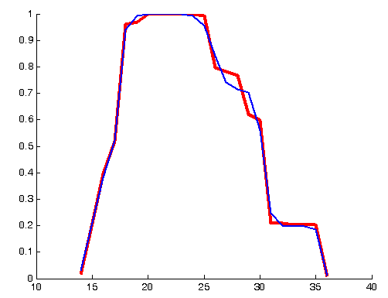
用神经网络方法确定隶属函数举例1
用BP网络拟合的Matlab程序
p = 14:36;
t=[0.02 0.21 0.40 0.52 0.96 0.97 1 1 1 1 1 0.99 0.8 0.78 0.77 0.62 0.6 0.21 0.21 0.2 0.2 0.2 0.01];
net = newff([14 36],[5 1],{'tansig' 'purelin'},'trainlm');
net.trainParam.epochs = 50;
net.trainParam.goal = 0.001;
net = train(net,p,t);
figure(1);
hold on
y = sim(net,p);
plot(p,t,'r','LineWidth',3);
plot(p,y,'b','LineWidth',2);
目标曲线
拟合曲线
误差<0.001
训练步数<50

Slide 64
用神经网络方法确定隶属函数举例2
考虑单输入数据集模糊类的隶属函数产生方法：
先将选择的一些数据分成：
  训练集（TR）——用于训练神经网络
  测试集（TE）——用于神经网络应用
  设每个数据用数轴上的1个整数点表示，数据集分成三个区域或类R₁、R₂和R₃。
Notes:
用一NN区分三类R1，R2，R3的二输入，三输出NN，数据构造、学习过程。

Slide 65
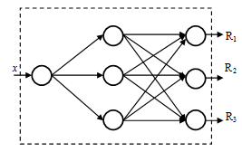
用神经网络方法确定隶属函数举例2
输入 | TR | 0 | 5 | 10 | 15 | 20 | 40 | 44 | 47 | 50 | 70 | 76 | 82 | 91 | 94 | 100
 | TE | 1 | 4 | 11 | 17 | 19 | 41 | 43 | 46 | 48 | 73 | 79 | 85 | 91 | 96 | 99
隶属值 | R₁ | 1 | 1 | 1 | 1 | 1 | 0 | 0 | 0 | 0 | 0 | 0 | 0 | 0 | 0 | 0
 | R₂ | 0 | 0 | 0 | 0 | 0 | 1 | 1 | 1 | 1 | 0 | 0 | 0 | 0 | 0 | 0
 | R₃ | 0 | 0 | 0 | 0 | 0 | 0 | 0 | 0 | 0 | 1 | 1 | 1 | 1 | 1 | 1
用BP网络拟合的Matlab程序
TR =[0 5 10 15 20 40 44 47 50 70 76 82 88 94 100];
t =[repmat([1;0;0], 1, 5),repmat([0;1;0], 1, 4),repmat([0;0;1], 1, 6)];
TE=[1 4 11 17 19 41 43 46 48 73 79 85 91 96 99];
net = newff([0 100],[3 3], {'tansig' 'purelin'}, 'trainlm');
net.trainParam.epochs = 50;
net.trainParam.goal = 0.0001;
net = train(net,TR,t);
figure(1);
y = sim(net,TE);
Plot(TE, y, 'b','LineWidth',3);

Slide 66
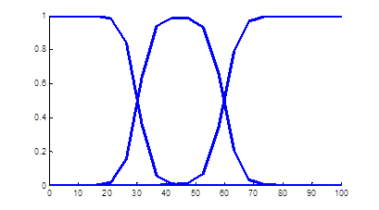
用神经网络方法确定隶属函数举例2
网络训练好后，任给[0,100]范围内的数据作为网络的输入，网络的输出则是相应输入对三个分类的隶属值，相当于分别得到了R₁、R₂和R₃的隶属函数。
  如输入为25，网络输出为R₁=0.90, R₂=0.10, R₃=0.00。
不同模糊类中的不同数据点隶属函数的完全映射可用来确定不同类的过渡

Slide 67
作业四
习题二
12~14

